Slide 1






Thứ … ngày … tháng … năm …

Slide 2



Slide 3






Slide 4



Trong thời gian 2 phút, các đội cử lần lượt thành viên lên bảng để gắn tên những loại thức ăn cho một bữa ăn (đảm bảo cân đối, có đầy đủ các nhóm thức ăn và nhóm chất dinh dưỡng)
Đội nào gắn đúng và nhanh nhất sẽ là đội chiến thắng.

Slide 5
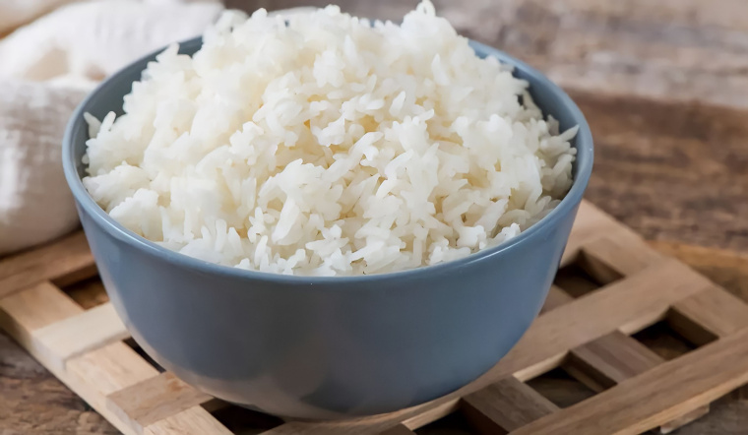
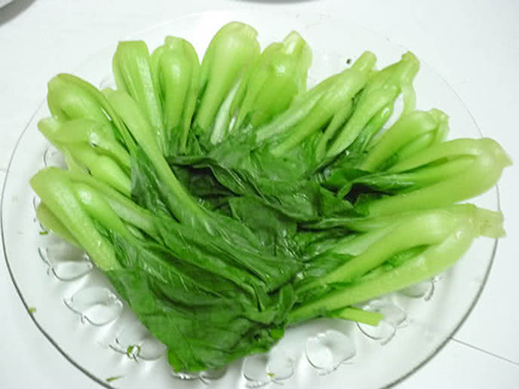
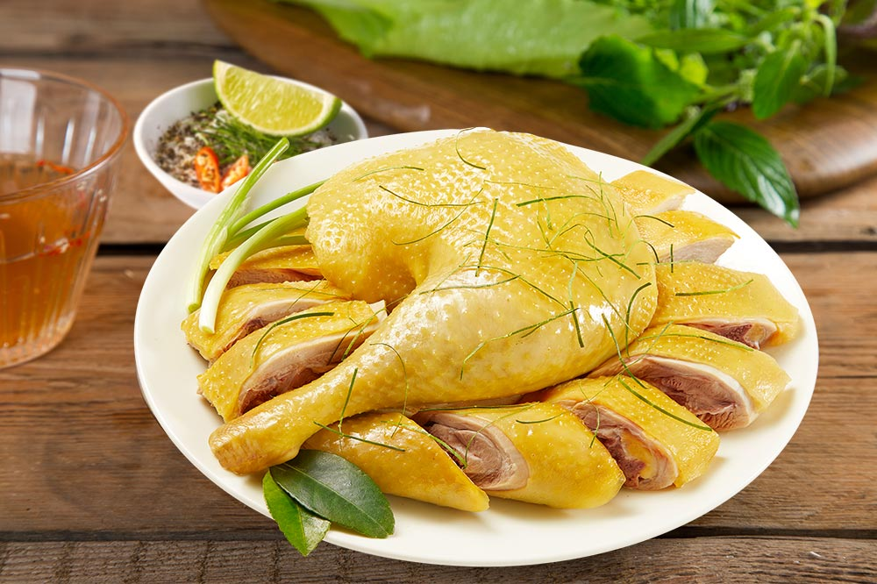
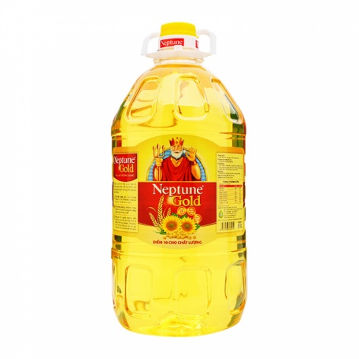
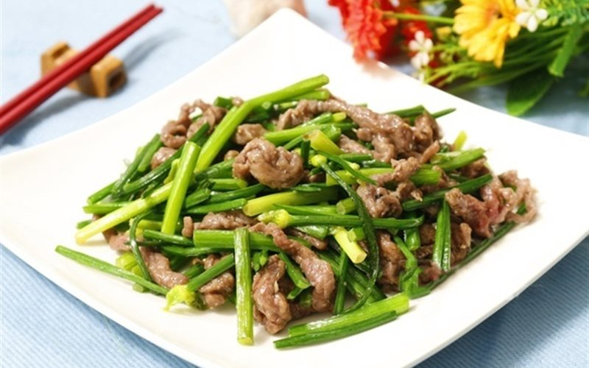
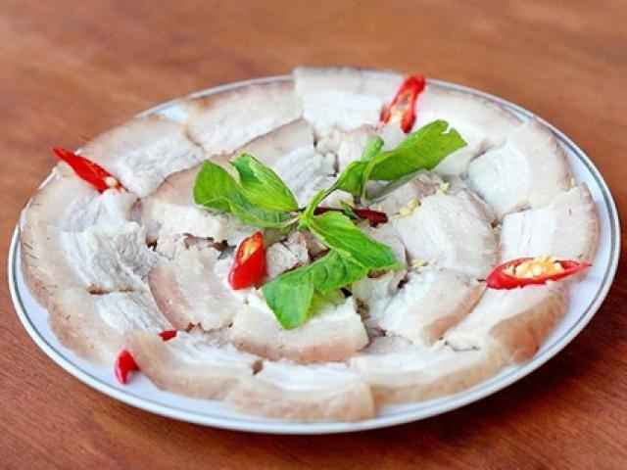

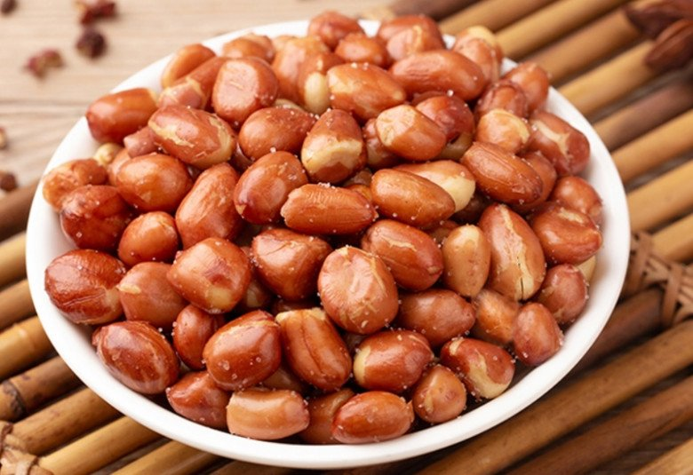
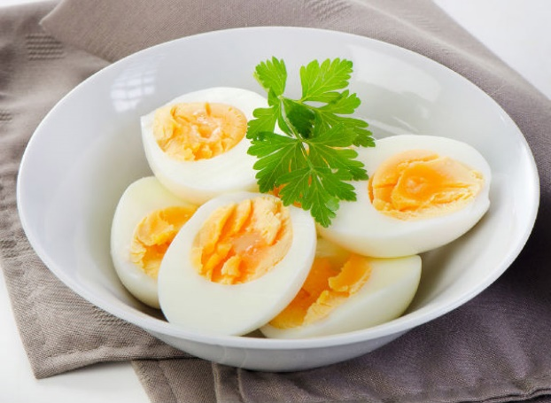
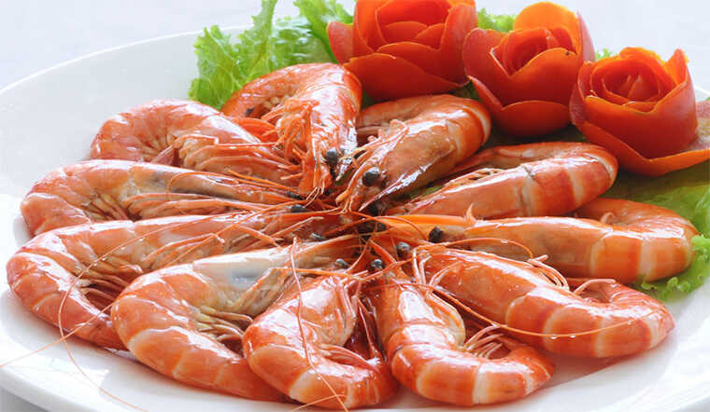
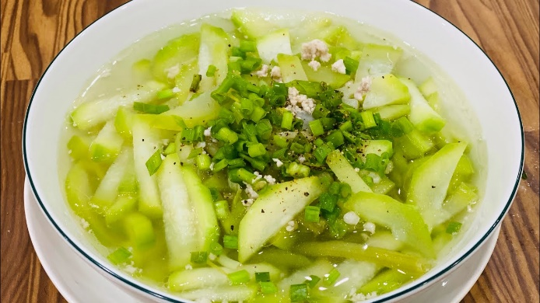
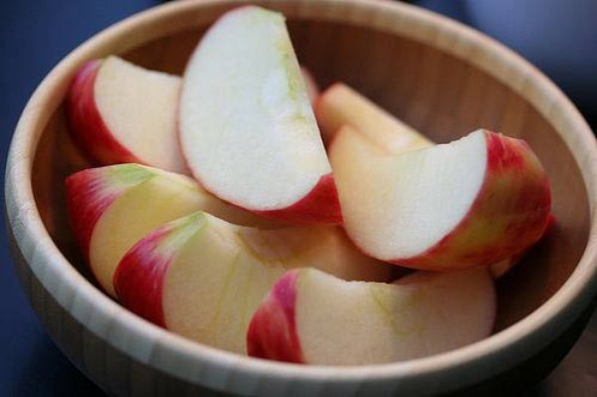

Slide 6




2p
HẾT GIỜ

Slide 7


Slide 8


Hoạt động 1:
Tìm hiểu vai trò của các nhóm chất dinh dưỡng trong thức ăn

Slide 9

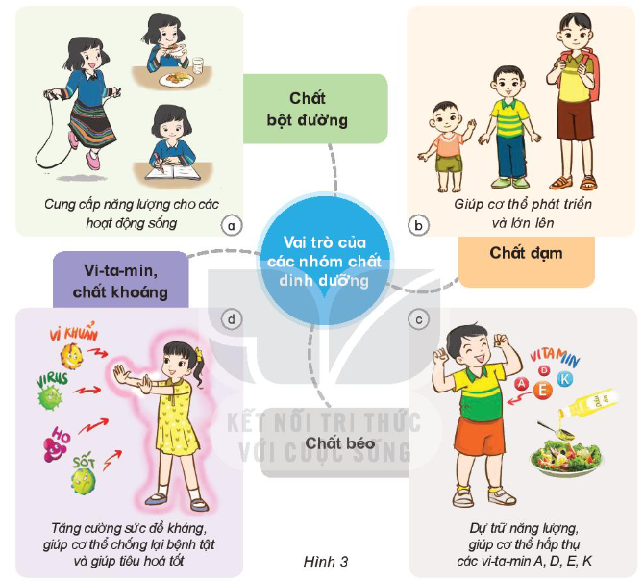

Quan sát hình 3 và nói về vai trò của các nhóm chất dinh dưỡng trong thức ăn đối với cơ thể
Thảo luận nhóm
Thảo luận nhóm

Slide 10





Trình bày trước lớp
Trình bày trước lớp
Nhận xét
Trình bày

Slide 11


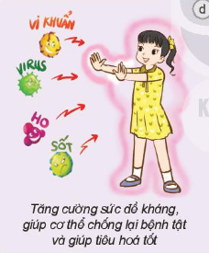
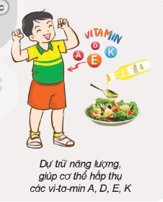
Chất bột đường: Cung cấp năng lượng cho các hoạt động sống.
Chất đạm: Giúp cơ thể phát triển và lớn lên.
Vi-ta-min, chất khoáng: Tăng cường sức đề kháng, giúp cơ thể chống lại bệnh tật và giúp tiêu hóa tốt.
Chất béo: Dự trữ năng lượng, giúp cơ thể hấp thụ các vi-ta-min A, D, E, K.

Slide 12



Nêu ví dụ về một số thực phẩm thuộc 4 nhóm trên.

Slide 13



Ví dụ Chất bột đường: Cơm, bánh mì, bún…
Mẫu:
Chất đạm: Lạc, thịt lợn…

Slide 14




Vì sao hằng ngày trẻ em nên ăn thức ăn chứa nhiều chất đạm?
Chúng ta có cần ăn đủ thức ăn thuộc bốn nhóm chất dinh dưỡng không? Vì sao?

Slide 15
Quan sát hình 3 và nói về vai trò của các nhóm chất dinh dưỡng trong thức ăn đối với cơ thể
Thảo luận nhóm
Thảo luận nhóm

Slide 16


Trẻ em đang trong giai đoạn phát triển nên cần cung cấp đầy đủ chất dinh dưỡng để cơ thể phát triển. Đặc biệt nên ăn đủ các loại thực phẩm chứa nhiều chất đạm vì chất đạm có vai trò giúp cơ thể phát triển và lớn lên.

Slide 17



Chúng ta cần ăn đủ thực phẩm thuộc bốn nhóm chất dinh dưỡng. Vì mỗi loại thực phẩm có vai trò, ý nghĩa khác nhau với sự phát triển của cơ thể, các nhóm chất dinh dưỡng trong mỗi loại thực phẩm không thể thay thế cho nhau được.

Slide 18

Em có biết
Rau, củ chứa nhiều vi-ta-min, chất khoáng và chất xơ. Các chất xơ tuy không có giá trị về dinh dưỡng nhưng giúp cho cơ quan tiêu hoá hoạt động tốt, phòng tránh táo bón.
Nước không thuộc nhóm chất dinh dưỡng nào nhưng rất cần thiết cho các hoạt động sống của cơ thể, giúp hoà tan các chất dinh dưỡng, chất khoáng để cơ thể dễ dàng hấp thụ; đồng thời loại bỏ các chất cặn bã.

Slide 19


Slide 20
Hoạt động 2:
Năng lượng có trong thực phẩm

Slide 21



Năng lượng do thức ăn cung cấp được tính bằng đơn vị ki-lô-ca-lo (kí hiệu là kcal)

Slide 22


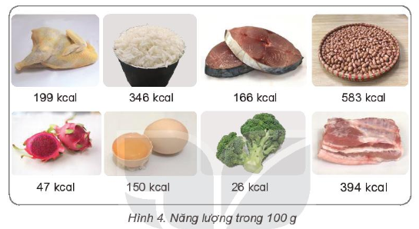
Quan sát hình 4 và cho biết:
Năng lượng có trong 100g của mỗi loại thực phẩm.
Thực phẩm cung cấp nhiều năng lượng thuộc nhóm chất dinh dưỡng nào?
Thực phẩm cung cấp ít năng lượng thuộc nhóm chất dinh dưỡng nào?

Slide 23
Trình bày trước lớp
Trình bày trước lớp
Nhận xét
Trình bày

Slide 24
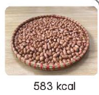
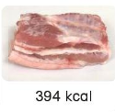
Thực phẩm cung cấp nhiều năng lượng
Nhóm chứa nhiều chất béo

Slide 25
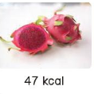
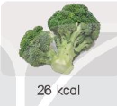
Thực phẩm cung cấp ít năng lượng
Nhóm chứa nhiều vi-ta-min và chất khoáng.

Slide 26



Thực phẩm cung cấp nhiều năng lượng thường thuộc nhóm chất béo, chất bột đường; thực phẩm cung cấp ít năng lượng thường thuộc nhóm vi-ta-min và chất khoáng.

Slide 27




Em có biết
Thức ăn chiên rán, thức ăn nhanh cung cấp nhiều năng lượng nhưng chứa chất béo không tốt cho cơ thể.
Đồ uống có đường cung cấp nhiều năng lượng, nhưng chứa rất ít chất dinh dưỡng, vi-ta-min và chất khoáng cần thiết cho sự phát triển của cơ thể. Những thức ăn này nếu dùng thường xuyên đều không tốt cho cơ thể.

Slide 28




Vì sao trẻ em không nên ăn thường xuyên: gà chiên, khoai tây chiên, bánh ngọt, đồ uống có đường?
Nếu hằng ngày chúng ta không ăn rau thì điều gì xảy ra với cơ thể? Vì sao?

Slide 29
Trình bày trước lớp
Trình bày trước lớp
Nhận xét
Trình bày

Slide 30

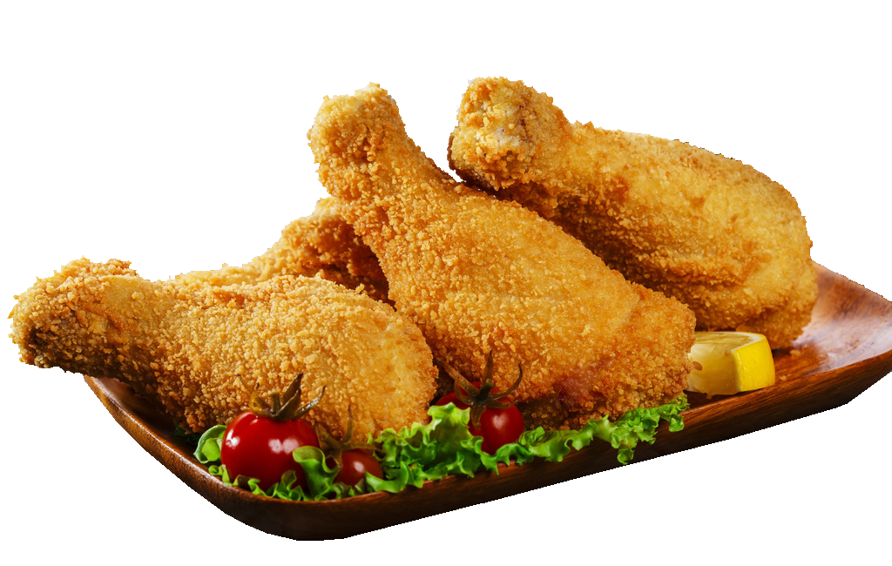
Chúng ta không nên ăn gà chiên, khoai tây chiên, bánh ngọt, đồ uống có đường vì chúng có chứa nhiều năng lượng chủ yếu từ chất béo qua chiên, rán làm cơ thể khó tiêu hóa, ăn thường xuyên có thể gây bệnh béo phì,....

Slide 31
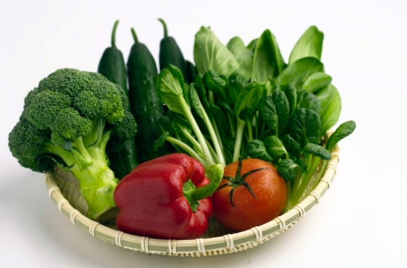
Nếu chúng ta không ăn rau: sẽ thiếu vi-ta-min, chất khoáng và chất xơ, cơ thể sẽ giảm khả năng chống chịu với bệnh tật, có thể bị táo bón,.......

Slide 32

Em đã học
Bốn nhóm chất dinh dưỡng có trong thức ăn gồm: chất bột đường, chất đạm, chất béo, vi-ta-min và chất khoáng.
Mỗi loại thức ăn khác nhau cung cấp cho cơ thể các chất dinh dưỡng và năng lượng ở mức độ khác nhau.
Các chất dinh dưỡng có trong thức ăn giữ vai trò quan trọng đối với mọi hoạt động của cơ thể: cung cấp năng lượng cho các hoạt động sống, giúp cơ thể phát triển và lớn lên, giữ cho cơ thể khoẻ mạnh, chống lại bệnh tật.
Notes:
Thiết kế: Hương Thảo – Zalo 0972.115.126

Slide 33



Slide 34
LỜI CẢM ƠN
Chân thành cảm ơn quý thầy cô đã sử dụng tài liệu. Mong quý thầy cô sử dụng tài liệu nội bộ và không chia sẻ đi các trang mạng xã hội nhé!
Mong rằng tài liệu này sẽ giúp quý thầy cô gặt hái được nhiều thành công trong sự nghiệp trồng người.
Lớp 5 tới em có tiếp tục soạn Kết nối tri thức và Cánh diều. Rất mong được đồng hành cùng quý thầy cô tới hết năm lớp 5.
Trong quá trình soạn bài có lỗi nào mong quý thầy cô phản hồi lại Zalo hoặc FB giúp em.
Zalo sử dụng duy nhất của em: 0972.115.126 (Hương Thảo)
Facebook: https://www.facebook.com/huongthaoGADT

